Slide 1
Die effizient und effektiv arbeitende öffentliche Verwaltung sichert den gesellschaftlichen Wohlstand
Prof. Dr. Andreas Schmid, Bozen 23. Oktober 2019

Slide 2
Einführung: Die Bedeutung der Verwaltung und ihrer Modernität für eine Volkswirtschaft
„Die Stabilität, ja die Lebensfähigkeit des Gemeinwesens hängt entscheidend davon ab, von wem und auf welche Weise über öffentliche Aufgaben entschieden wird und wie diese letztlich durchgeführt werden“
(Hesse, Joachim Jens/Ellwein, Thomas: Das Regierungssystem der Bundesrepublik Deutschland, Band 1, 9. vollständig neu bearbeitete Auflage, Berlin 2004, S. 351)
Warum muss die öffentliche Verwaltung bereit für die Digitale Transformation sein?
  Verwaltung ist der Wettbewerbsfaktor einer Volkswirtschaft
Was ist „Digitalisierung“?
  „Unter Digitalisierung wird die Automatisierung durch Informationstechnologie verstanden. Die von Menschen wahrgenommenen Aufgaben werden von Computern übernommen“*
Was folgt aus diesen Sachverhalten? Die Digitalisierung der Verwaltung…
  … ist ein Hebel zur Erhöhung der Wettbewerbsfähigkeit einer Gebietskörperschaft (Land, Region etc.)
  … ist ein Instrument zur Begegnung des demografischen Wandels
  … leistet einen aktiven Betrag zum Umweltschutz
  … erhöht die Zufriedenheit der Bürgerinnen und Bürger usw.
*Hess, T., Enzyklopädie der Wirtschaftsinformatik, Online Lexikon, Begriff „Digitalisierung“, http://www.enzyklopaedie-der-wirtschaftsinformatik.de/wi-enzyklopaedie/lexikon/technologien-methoden/Informatik--Grundlagen/digitalisierung/, Stand: 19. September 2019

Slide 3

Durch erhöhte Effizienz „mehr“ Effektivität erzielen – Digitalisierung als Schlüssel
Effizienz
Effektivität
Das erzielte Ergebnis und die eingesetzten Mittel stehen in einem möglichst günstigen Kosten-Nutzen-Verhältnis.
Grad des Erreichens der gesetzten Ziele.
Die Digitalisierung steigert die Effizienz der Verwaltung, wodurch sich der Wohlstand in der Gesellschaft erhöht.

Slide 4
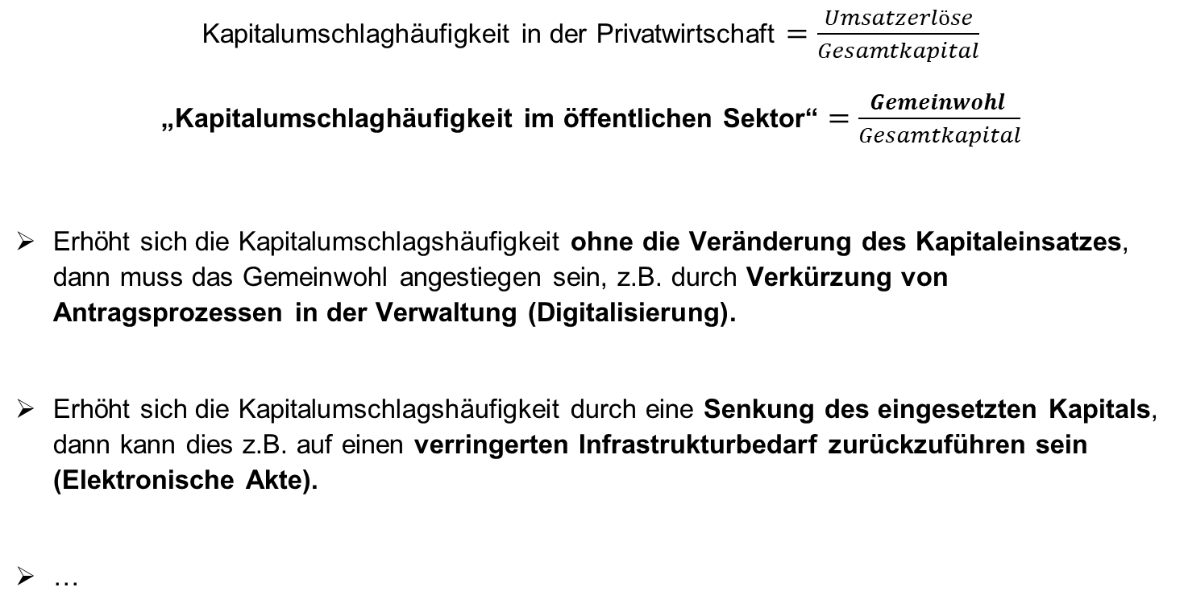
Der Umschlag des Kapitals als Indikator für erfolgreiche Digitalisierung
Kapitalumschlaghäufigkeit in der Privatwirtschaft $=\frac{Umsatzerlöse}{Gesamtkapital}$
„Kapitalumschlaghäufigkeit im öffentlichen Sektor“ $=\frac{Gemeinwohl }{Gesamtkapital}$
Erhöht sich die Kapitalumschlagshäufigkeit ohne die Veränderung des Kapitaleinsatzes, dann muss das Gemeinwohl angestiegen sein, z.B. durch Verkürzung von Antragsprozessen in der Verwaltung (Digitalisierung).
Erhöht sich die Kapitalumschlagshäufigkeit durch eine Senkung des eingesetzten Kapitals, dann kann dies z.B. auf einen verringerten Infrastrukturbedarf zurückzuführen sein (Elektronische Akte).
…

Slide 5
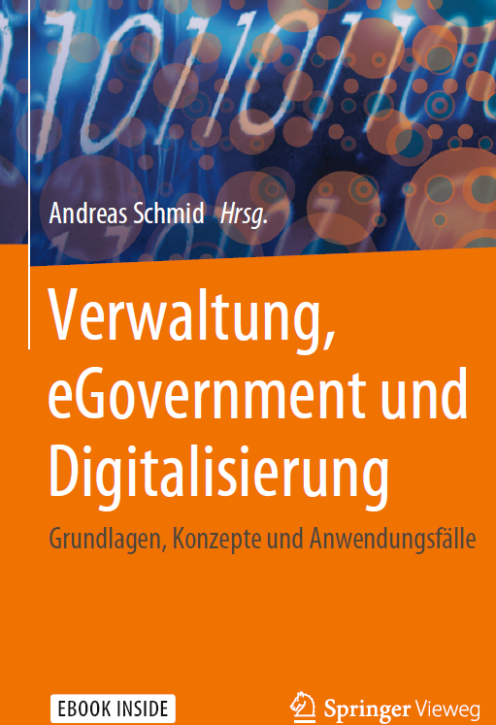
Die Effizienz und Effektivität der Verwaltung durch Digitalisierung steigern
Motivation: ernüchternder Sachstand
Forschungsprojekt an der Hochschule Hannover
Grundlagen und Anwendungsfälle
Beteiligung zahlreicher Experten
Vielzahl neuer Erkenntnisse

Slide 6

Ein positives Beispiel aus Deutschland: „Kfz-online“
Mit rd. 20 Millionen Kfz-Zulassungen pro Jahr handelt es sich um einen der meistgenutzten Verwaltungsvorgänge in Deutschland
Seit 2015 darf das Kennzeichen bei einem Umzug in ein anderes Zulassungsgebiet behalten werden
Seit dem 1. Oktober 2019 können Fahrzeugbesitzer deutschlandweit ihr Fahrzeug online anmelden, zulassen und abmelden – auch bei einem Halterwechsel
Nach einer Untersuchung des ADAC mussten Autofahrer ohne Termin zuvor durchschnittlich 62 Minuten warten
Ausgewählte Effekte:
  Personalbedarf in der Verwaltung sinkt
  Kapitaleinsatz sinkt
  Bürgerfreundlichkeit steigt
  Beitrag zum Uweltschutz (z.B. keine neue Schilder, keine Fahrt mehr zum Amt) usw.

Slide 7

Umsetzung der Digitalisierung in regelbasierten Verwaltungsprozessen als „win-win“ (wie z.B. „Kfz-Online“)
These: Wenn sich Prozesse digital abbilden lassen, dann ist die Automatisierung von Entscheidungsprozessen der naheliegende nächste Schritt (Stichwort: „Dunkelverarbeitung“)
Empfehlungen für Verwaltungen:
  Identifikation von regelbasierten Prozessen
  Design von optimierten regelbasierten Prozessen
  Voraussetzung für das Design sind eine neue Zusammenarbeit / ein anderes Organisationsverständnis (keine Funktionshierarchie, agile Elemente usw.)
  Fachexperten benötigen Datenverständnis
  Ausgewählte Effekte:
    Kapitaleinsatz sinkt
    Personalbedarf sinkt usw.

Slide 8
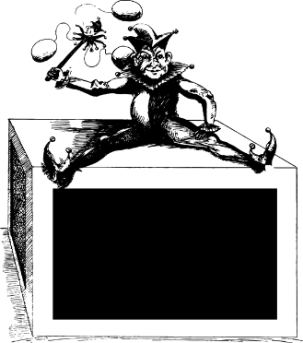
„Dilettantismus“ in den Verwaltungen als Risiko für die Digitalisierung*
Deutschland ist ein „Verwaltungsstaat“ und ein „Juristenstaat“
Verwaltungen werden nicht von qualifizierten Managern geführt, sondern von Personen, denen Kompetenz unterstellt wird (z.B. Professoren als Dekane, Juristen als Verwaltungsleiter)
In Behörden agieren Entscheidungsträger, die selbst keine direkte Kenntnis der Probleme haben und denen es an Grundkenntnissen und Fähigkeiten fehlt
Ausgewählte Folgewirkungen:
  Übergreifende Zusammenhänge können nicht erkannt und adäquat organisierend umgesetzt werden
  Dysfunktionalen Auswirkungen eines Dilettantismus in Behörden, insbes. in Projekten mit weitreichenden Wirkungen in / auf / für die Digitalisierung
Empfehlungen für Verwaltungen:
  Umfeldanalyse / Umsystemanalyse durchführen und ggf. auf Digitalisierung verzichten
  Bei Durchführung eines Projekts: Stakeholdermanagement
*Auf Basis von: Kazmierski, Ulrich: Wie lässt sich die Digitalisierung als Innovationsschub in der öffentlichen Verwaltung erfolgreich verhindern?, in: Schmid, Andreas (Hrsg.): Verwaltung, eGovernment und Digitalisierung - Grundlagen, Konzepte und Anwendungsfälle, Springer-Vieweg 2019

Slide 9
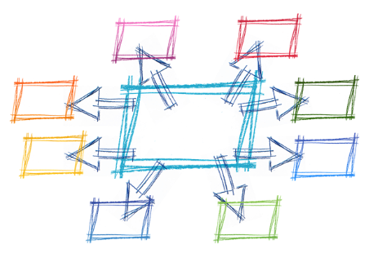
Digitalisierung erfordert mehr, als eine bloße Reorganisation*
Grundlegende Organisationsveränderungen aufgrund von Digitalisierung sind unbestritten
Faktenwissen ist kaum mehr gefragt, sondern auf neue / veränderte Rahmenbedingungen und Anforderungen nicht mit Stress zu reagieren (Stichwort: Resilienz)
Steuerungs-, Bewertungs- und Entlohnungssysteme sind neu zu justieren – herkömmliche Soziologie der Verwaltung wird infrage gestellt
Verwaltung muss sich neu erfinden durch z.B. ein Klima der Offenheit, Toleranz gegenüber Fehlern, Ausprobieren von Problemlösungen („trail and error“)
Empfehlungen für Verwaltungen:
  Kann sich unserer Verwaltung so verändern?
  Transformationsprozesse müssen intensiv begleitet werden
  „Neue“ Governance in Verwaltungen
*Auf Basis von: Jahn, Sebastian et al.: Zwischen Alexa und Aktenmappe: Digitalisierung als Kulturwandel 4.0 – Beispiel Digital Roadmap Stadt
Nürnberg, in: Schmid, Andreas (Hrsg.): Verwaltung, eGovernment und Digitalisierung - Grundlagen, Konzepte und Anwendungsfälle, Springer-Vieweg 2019

Slide 10

Disruptives Geschäftsmodell oder die Elektrifizierung von Prozessen?*
Politik verfolgt Wiederwahlchancen, d.h. Mandatsträger wollen für die Bürger sichtbare Ergebnisse, z.B. Flugtaxis
Disruptive Geschäftsmodelle auf Basis von Internettechnologien gefährden herkömmliche Geschäftsmodelle etablierter Unternehmen und sorgen bei diesen zudem zu höheren Anpassungskosten (z.B. Buchhandel versus Amazon)
Verwaltungen sind vor disruptiven Konkurrenz-Geschäftsmodellen geschützt, hieraus folgt:
  Anpassungskosten werden erheblich sein
  Lange Umsetzungsdauern
  Begrenzte Nutzenpotenziale aufgrund struktureller Restriktionen
  „Elektrifizierung“ von Prozessen
Kann die Verwaltung überhaupt bereit sein für die Digitale Transformation?
*Auf Basis von: Weiß, Jens: Zwischen Alexa und Aktenmappe: Was lässt sich aus der Entwicklung des E-Governments für die Digitalisierung der öffentlichen Verwaltung lernen?, in: Schmid, Andreas (Hrsg.): Verwaltung, eGovernment und Digitalisierung - Grundlagen, Konzepte und Anwendungsfälle, Springer-Vieweg 2019

Slide 11

Vielen Dank für Ihre Aufmerksamkeit!
Prof. Dr. Andreas Schmid
Fakultät IV - Wirtschaft und Informatik
Abteilung Wirtschaftsinformatik
Ricklinger Stadtweg 120
30459 Hannover
Mobil: +49 174 372 7786
Tel: +49 511 9296 1542
Gebäude: Fak. IV Raum: 1H.2.02

